Slide 1
ESCOLA POLITÉCNICA DA USP
DEPARTAMENTO DE ENGENHARIA
HIDRÁULICA E AMBIENTAL
PHD 5745 – PROCESSOS FÍSICO-QUÍMICOS EM ENGENHARIA SANITÁRIA E AMBIENTAL
Prof. Dr. Sidney Seckler Ferreira Filho

Slide 2
DESINFECÇÃO
Introdução
Desinfecção: definição
Agentes desinfetantes
Histórico do processo de desinfecção
Aspectos químicos do cloro em meio aquoso

Slide 3
DESINFECÇÃO
Demanda de cloro – Reações com nitrogênio amoniacal
Avaliação da eficácia do processo de desinfecção
Cinética do processo de desinfecção
Comentários finais

Slide 4
TRATAMENTO CONVENCIONAL DE ÁGUAS
DE ABASTECIMENTO
Coagulante
Alcalinizante
Agente oxidante
CAP
Agente oxidante
Polímero
Manancial
Coagulação
Floculação
Sedimentação
Polímero
Agente oxidante
Correção de pH
Fluoretação
Desinfecção
Filtração
Alcalinizante
Flúor
Agente oxidante
Água Final

Slide 5
PROCESSO DE TRATAMENTO DE ESGOTOS POR LODOS ATIVADOS
Gradeamento
Caixas de areia
Decantadores primários
Tanques de aeração
Decantadores secundáriuos
Adensamento
Desinfecção
Digestão
Corpo receptor
Desidrataçao

Slide 6
VALORES TÍPICOS DE CONCENTRAÇÃO DE MICRORGANISMOS INDICADORES E PATOGÊNICOS NO ESGOTO BRUTO
Organismo | Mínimo (NMP/100 ml) | Máximo (NMP/100 ml)
Coliformes totais | 1.000.000 | -------
Coliformes fecais | 340.000 | 49.000.000
Estreptococos fecais | 64.000 | 4.500.000
Virus | 0,5 | 10.000
Cryptosporidium | 85 | 1.370
Giardia | 80 | 320

Slide 7
VALORES TÍPICOS DE CONCENTRAÇÃO DE MICRORGANISMOS NO ESGOTO TRATADO ANTES DA DESINFECÇÃO
Organismo | Mínimo (NMP/100 ml) | Máximo (NMP/100 ml)
Coliformes totais | 45.000 | 2.020.000
Coliformes fecais | 11.000 | 1.580.000
Estreptococos fecais | 2.000 | 146.000
Virus | 0,05 | 1.000
Salmonella sp. | 12 | 570

Slide 8
REDUÇÕES TÍPICAS DE MICRORGANISMOS PELO PROCESSO DE TRATAMENTO DE ESGOTOS CONVENCIONAL
Organismo | Tratamento primário (%) | Tratamento secundário (%)
Coliformes totais | < 10 | 90-99
Coliformes fecais | 35 | 90-99
Shigella ssp. | 15 | 91-99
Salmonella ssp. | 15 | 96-99
Virus | < 10 | 76-99
Entamoeba histolystica | 10-50 | 90

Slide 9
CONCENTRAÇÃO TÍPICA DE MICRORGANISMOS INDICADORES APÓS AS ETAPAS DE TRATAMENTO DE ESGOTOS CONVENCIONAL
Esgoto | Coliformes totais (NMP/100 ml) | Coliformes fecais (NMP/100 ml)
Bruto | 10⁷ - 10⁸ | 10⁶ - 10⁷
Primário | 10⁷ - 10⁸ | 10⁶ - 10⁷
Secundário | 10⁵ - 10⁶ | 10⁴ -10⁵
Secundário filtrado | 10⁴ -10⁵ | 10³ - 10⁵
Secundário nitrificado | 10⁴ - 10⁵ | 10³ - 10⁵
Secundário nitrificado e filtrado | 10⁴ - 10⁵ | 10³ – 10⁵

Slide 10
DESINFECÇÃO
No manancial
Redução pela escolha do manancial
Redução pela proteção do manancial
Análise das barreiras múltiplas
Na estação de tratamento
Reducão por remoção
Água desinfetada
Reducão do risco de catástrofe
Na estação de tratamento
No sistema de distribuição
Reducão por inativação
Reducão por proteção

Slide 11
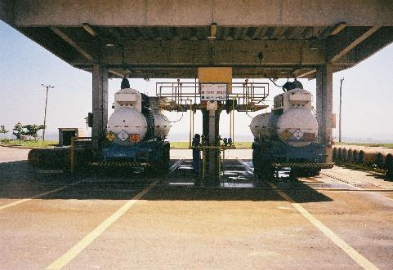
DESINFECÇÃO
Definição: O propósito do processo de desinfecção é eliminar, de modo econômico, os microrganismos patogênicos presentes na fase líquida.

Slide 12

ESTERILIZAÇÃO
Definição: Processo de destruição de todas as formas de vida microscópica

Slide 13
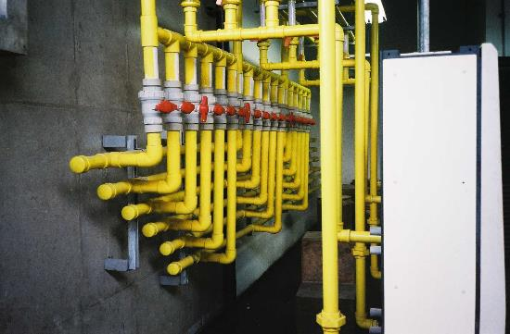
CARACTERÍSTICAS PRINCIPAIS DE UM AGENTE DESINFETANTE
Atividade antimicrobiana
Solubilidade
Estabilidade
Inocuidade para o homem e os animais
Ausência de combinação com material orgânico estranho

Slide 14

CARACTERÍSTICAS PRINCIPAIS DE UM AGENTE DESINFETANTE
Apresentar toxicidade para os microrganismos em temperatura ambiente
Ausência de poderes corrosivos e tintoriais
Disponibilidade

Slide 15
AGENTES DESINFETANTES
Agentes físicos
Temperatura
Radiação
Filtração
Agentes químicos
Fenóis
Álcoois
Halogênios
Metais pesados
Ácidos e bases

Slide 16
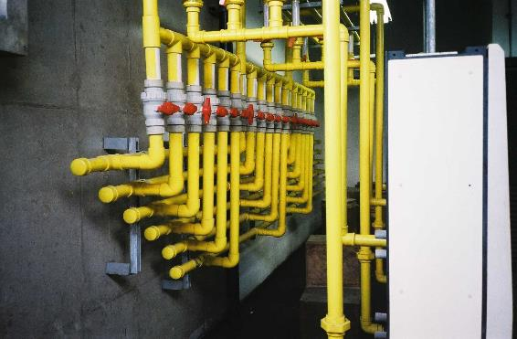
PRINCIPAIS AGENTES DESINFETANTES UTILIZADOS NO TRATAMENTO DE ÁGUA
Cloro (Cloro gasoso, Hipoclorito de Sódio e Hipoclorito de cálcio)
Cloraminas
Dióxido de cloro
Ozônio
Radiação Ultra-Violeta

Slide 17
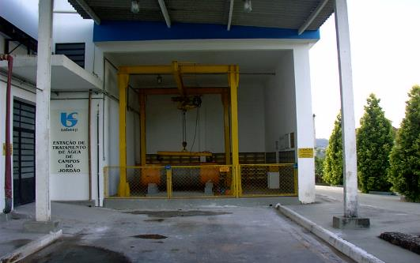
HISTÓRICO DO PROCESSO DE DESINFECÇÃO
Evidências de John Snow - 1854
Teoria dos germes - Louis Paster e Robert Koch - 1870
Poder do cloro na ação desinfetante - Robert Koch - 1881

Slide 18
HISTÓRICO DO PROCESSO DE DESINFECÇÃO
Primeiras aplicações do cloro como agente regular no processo de desinfecção de águas de abastecimento
Alemanha (1890)
Inglaterra - Lincon - (1905)
Estados Unidos - Chicago - (1908)

Slide 19
HISTÓRICO DO PROCESSO DE DESINFECÇÃO
30
Início do processo
de cloração
Identificação dos DBP’s
25
Protozoários resistentes a ação dos agentes desinfetantes convencionais
20
Taxa de mortalidade por 100.000 habitantes
15
10
5
0
1900
1910
1920
1930
1940
1950
1960
1970
1980
1990
2000
Ano
Taxa de mortalidade de febre tifóide nos Estados Unidos da América
Fonte: Jacangelo, M. (2001)

Slide 20
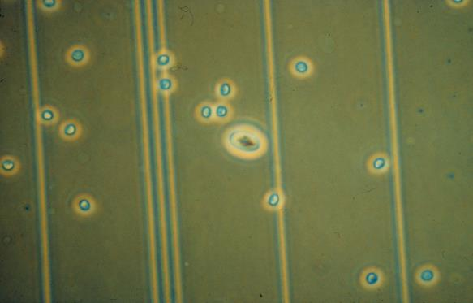
MODO DE AÇÃO DOS AGENTES DESINFETANTES
Lesão da parede celular
Alteração da permeabilidade celular
Inibição da ação enzimática
Alterações das moléculas de proteínas e de ácidos nucleicos

Slide 21
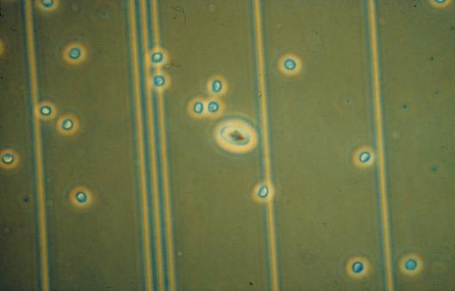
EFICÁCIA DO PROCESSO DE DESINFECÇÃO
Avaliação do processo
Monitoramento da concentração de microrganismos patogênicos
Monitoramento da concentração de microrganismos indicadores

Slide 22
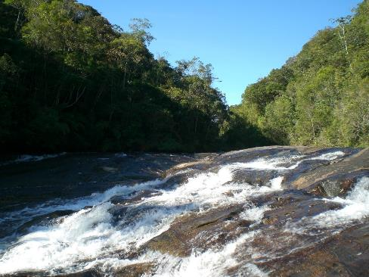
MICRORGANISMOS INDICADORES EM ENGENHARIA AMBIENTAL
Grupos coliformes totais
Grupos coliformes fecais ou termotolerantes
Contagem de bactérias heterotróficas

Slide 23
MICRORGANISMOS INDICADORES EM ENGENHARIA AMBIENTAL
Grupos coliformes totais
Grupos coliformes fecais ou termotolerantes
Contagem de bactérias heterotróficas

Slide 24
MICRORGANISMOS INDICADORES EM ENGENHARIA AMBIENTAL
Grupos coliformes totais
Grupos coliformes fecais ou termotolerantes
Contagem de bactérias heterotróficas

Slide 25
PADRÃO MICROBIOLÓGICO DE POTABILIDADE DA ÁGUA PARA CONSUMO HUMANO

Slide 26
APLICAÇÃO DO CLORO COMO AGENTE OXIDANTE E DESINFETANTE
    Oxidação de compostos inorgânicos em estado reduzido (Fe⁺², Mn⁺², Sulfetos, etc...)
    Desinfecção.
    Auxiliar no processo de coagulação e floculação
    Controle microbiológico das unidades componentes das ETA´s

Slide 27
APLICAÇÃO DO CLORO COMO AGENTE OXIDANTE E DESINFETANTE
    Oxidação de compostos inorgânicos em estado reduzido (Fe⁺², Mn⁺², Sulfetos, etc...)
    Desinfecção.
    Auxiliar no processo de coagulação e floculação
    Controle microbiológico das unidades componentes das ETA´s

Slide 28
APLICAÇÃO DO CLORO COMO AGENTE OXIDANTE E DESINFETANTE
    Oxidação de compostos inorgânicos em estado reduzido (Fe⁺², Mn⁺², Sulfetos, etc...)
    Desinfecção.
    Auxiliar no processo de coagulação e floculação
    Controle microbiológico das unidades componentes das ETA´s

Slide 29
APLICAÇÃO DO CLORO COMO AGENTE OXIDANTE E DESINFETANTE
    Oxidação de compostos inorgânicos em estado reduzido (Fe⁺², Mn⁺², Sulfetos, etc...)
    Desinfecção.
    Auxiliar no processo de coagulação e floculação
    Controle microbiológico das unidades componentes das ETA´s

Slide 30
APLICAÇÃO DO CLORO COMO AGENTE OXIDANTE E DESINFETANTE
    Remoção de cor real
    Controle de gosto e odor
    Oxidação de compostos orgânicos sintéticos
    Minimização da formação de subprodutos da desinfecção

Slide 31
APLICAÇÃO DO CLORO COMO AGENTE OXIDANTE E DESINFETANTE
    Remoção de cor real
    Controle de gosto e odor
    Oxidação de compostos orgânicos sintéticos
    Minimização da formação de subprodutos da desinfecção

Slide 32
APLICAÇÃO DO CLORO COMO AGENTE OXIDANTE E DESINFETANTE
    Remoção de cor real
    Controle de gosto e odor
    Oxidação de compostos orgânicos sintéticos
    Minimização da formação de subprodutos da desinfecção

Slide 33
APLICAÇÃO DO CLORO COMO AGENTE OXIDANTE E DESINFETANTE
    Remoção de cor real
    Controle de gosto e odor
    Oxidação de compostos orgânicos sintéticos
    Minimização da formação de subprodutos da desinfecção

Slide 34
TRATAMENTO CONVENCIONAL DE ÁGUAS
DE ABASTECIMENTO
Coagulante
Alcalinizante
Agente oxidante
CAP
Agente oxidante
Polímero
Manancial
Coagulação
Floculação
Sedimentação
Polímero
Agente oxidante
Correção de pH
Fluoretação
Desinfecção
Filtração
Alcalinizante
Flúor
Agente oxidante
Água Final

Slide 35
TRATAMENTO CONVENCIONAL DE ÁGUAS
DE ABASTECIMENTO
Estação de tratamento de água do Rio Grande

Slide 36
TRATAMENTO CONVENCIONAL DE ÁGUAS
DE ABASTECIMENTO
Estação de tratamento de água do Rio Grande

Slide 37
SISTEMAS PÚBLICOS DE ABASTECIMENTO DE ÁGUA
Proteção da qualidade da água tratada !!
Manutenção de concentrações de agentes desinfetantes no sistema de distribuição de água !!

Slide 38
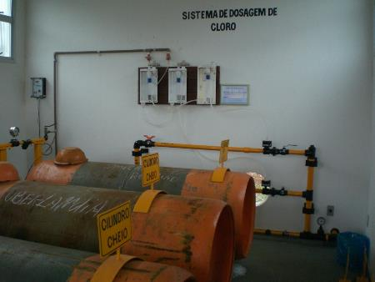
APLICAÇÃO DO CLORO NO TRATAMENTO DE ÁGUAS DE ABASTECIMENTO
Cloro gasoso (Líquido – Gás)
Hipoclorito de sódio (Solução líquida)
Hipoclorito de cálcio (Sólido)

Slide 39
APLICAÇÃO DO CLORO EM ETA’S
CLORO GASOSO
Cilindros de 45 kg (Retirada de gás)
Cilindros de 90 kg (Retirada de gás)
Cilindros de 900 kg (Gás ou Líquido)
Carretas de 18 toneladas a 20 toneladas (Líquido)
Tanque estacionário de 50 toneladas
* Observação: Retirada de cloro gasoso é limitado a 1% de sua capacidade mássica por hora

Slide 40
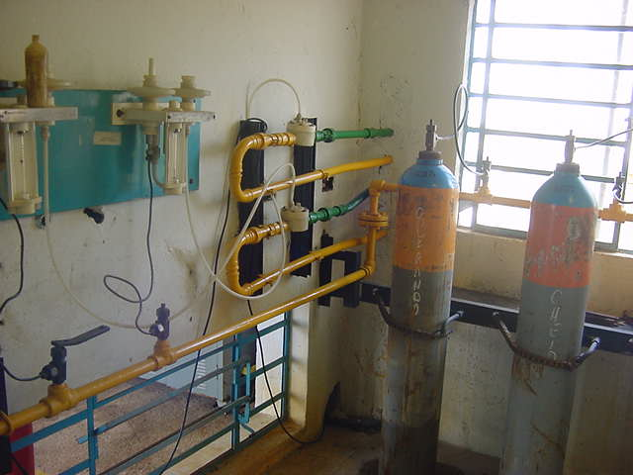
APLICAÇÃO DO CLORO EM ETA’S
CILINDROS DE 90 KG

Slide 41
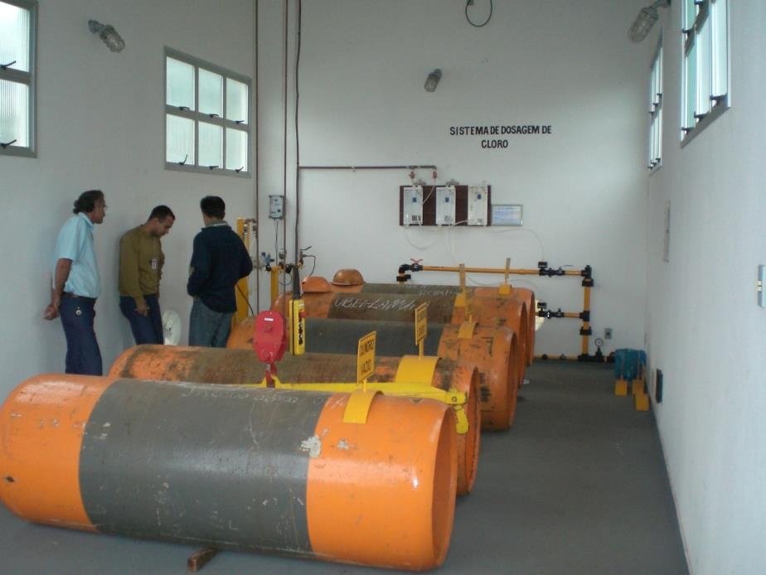
APLICAÇÃO DO CLORO EM ETA’S
CILINDROS DE 900 KG

Slide 42
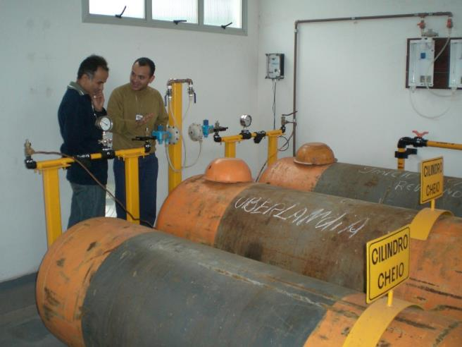
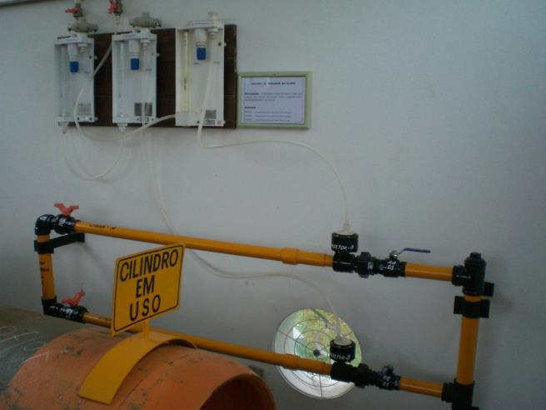
APLICAÇÃO DO CLORO EM ETA’S
CILINDROS DE 900 KG

Slide 43
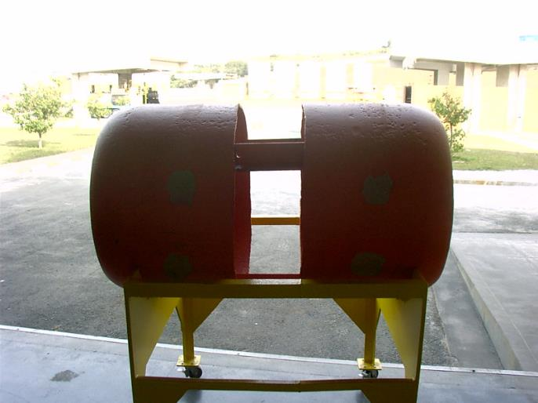
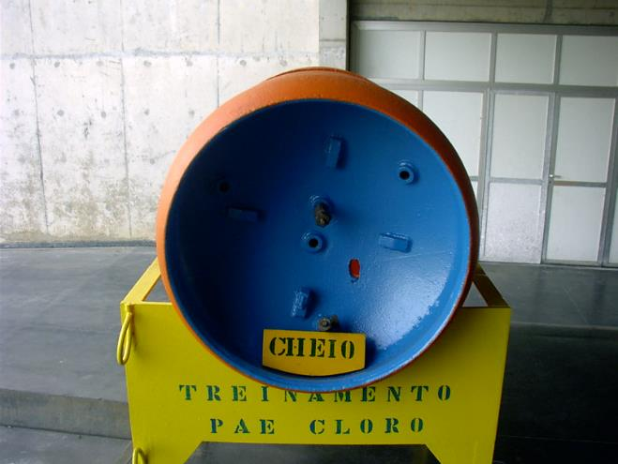
APLICAÇÃO DO CLORO EM ETA’S
CILINDROS DE 900 KG

Slide 44
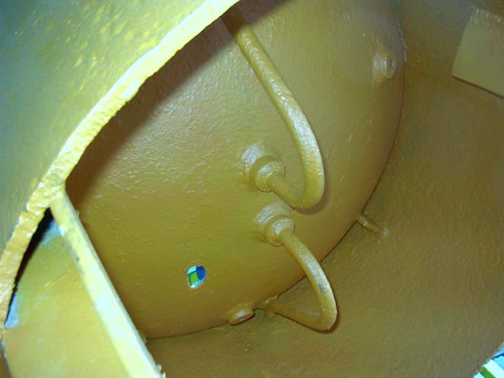
APLICAÇÃO DO CLORO EM ETA’S
CILINDROS DE 900 KG

Slide 45

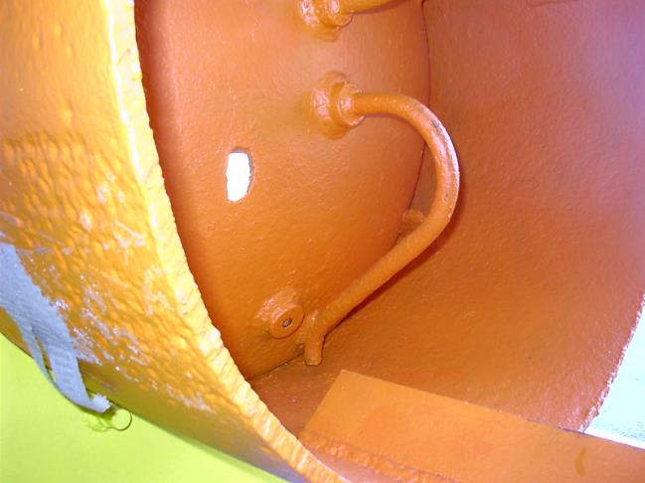
APLICAÇÃO DO CLORO EM ETA’S
CILINDROS DE 900 KG

Slide 46
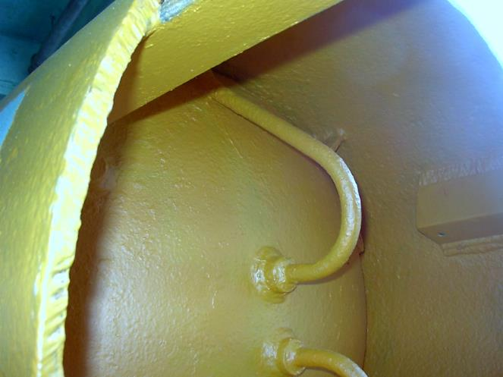
APLICAÇÃO DO CLORO EM ETA’S
CILINDROS DE 900 KG

Slide 47

APLICAÇÃO DO CLORO EM ETA’S
CAMINHÃO TANQUE DE 18 TON

Slide 48
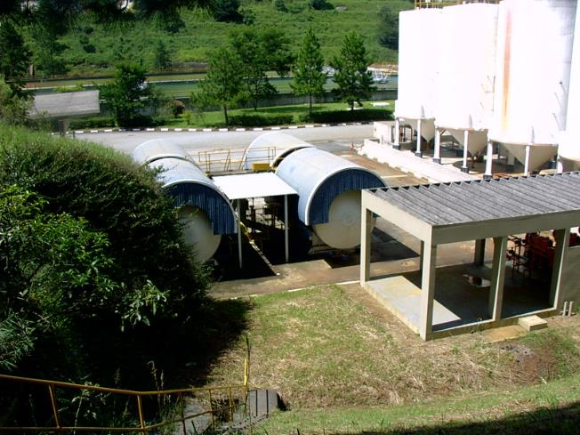
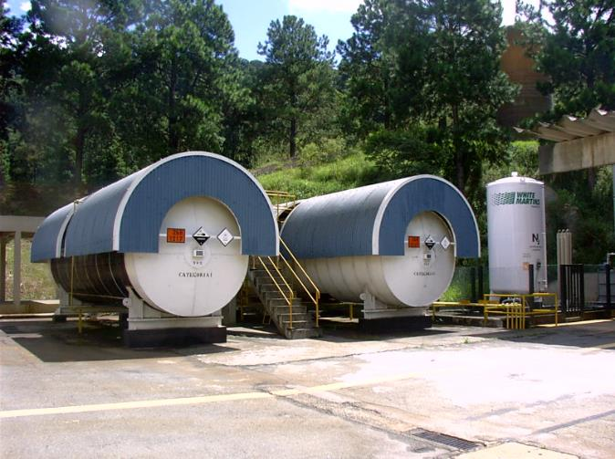
APLICAÇÃO DO CLORO EM ETA’S
TANQUES ESTACIONÁRIOS DE 50 TON

Slide 49

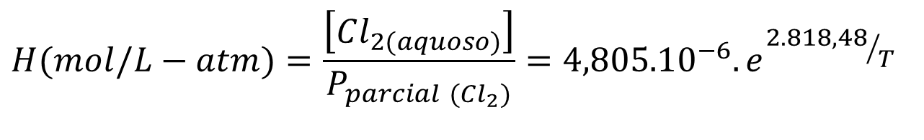
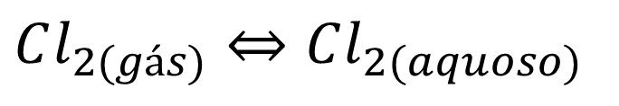
ASPECTOS QUÍMICOS DO CLORO EM MEIO AQUOSO
Cloro Gasoso
$$Cl_{2(gás)}⇔Cl_{2(aquoso)}$$
$$H(mol/L−atm)=\frac{\left[Cl_{2(aquoso)}\right]}{P_{parcial (Cl_{2})}}=4,805.10^{−6}.e^{{2.818,48}/T}$$

Slide 50

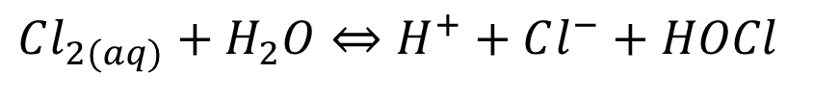
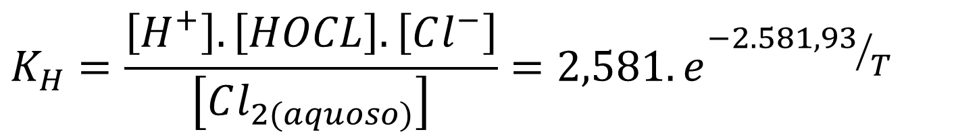
ASPECTOS QUÍMICOS DO CLORO EM MEIO AQUOSO
Cloro Gasoso
$$Cl_{2(aq)}+H_{2}O⇔H^{+}+Cl^{−}+HOCl$$
$$K_{H}=\frac{\left[H^{+}\right].\left[HOCL\right].\left[Cl^{−}\right]}{\left[Cl_{2(aquoso)}\right]}=2,581.e^{{−2.581,93}/T}$$

Slide 51
APLICAÇÃO DO CLORO EM ETA’S
RETIRADA DE CLORO GASOSO
Água clorada
Clorador 3
Injetor de cloro
Pós-cloração
Cilindros de cloro
em uso
Válvula reguladora
de vácuo
Água de arraste
Pós-cloração
Água clorada
Clorador 2
Pressostato
Injetor de cloro
Pré-cloração
Cilindros de cloro
em stand-by
Clorador 1
Água de arraste
Pré-cloração

Slide 52
APLICAÇÃO DO CLORO EM ETA’S
RETIRADA DE CLORO GASOSO
Água clorada
Válvula redutora de pressão
Válvula reguladora
de vácuo
Clorador 3
Injetor de cloro
Pós-cloração
Cilindros de cloro
em uso
Evaporador 3
Água de arraste
Pós-cloração
Água clorada
Evaporador 2
Clorador 2
Pressostato
Injetor de cloro
Pré-cloração
Evaporador 1
Cilindros de cloro
em stand-by
Clorador 1
Água de arraste
Pré-cloração

Slide 53
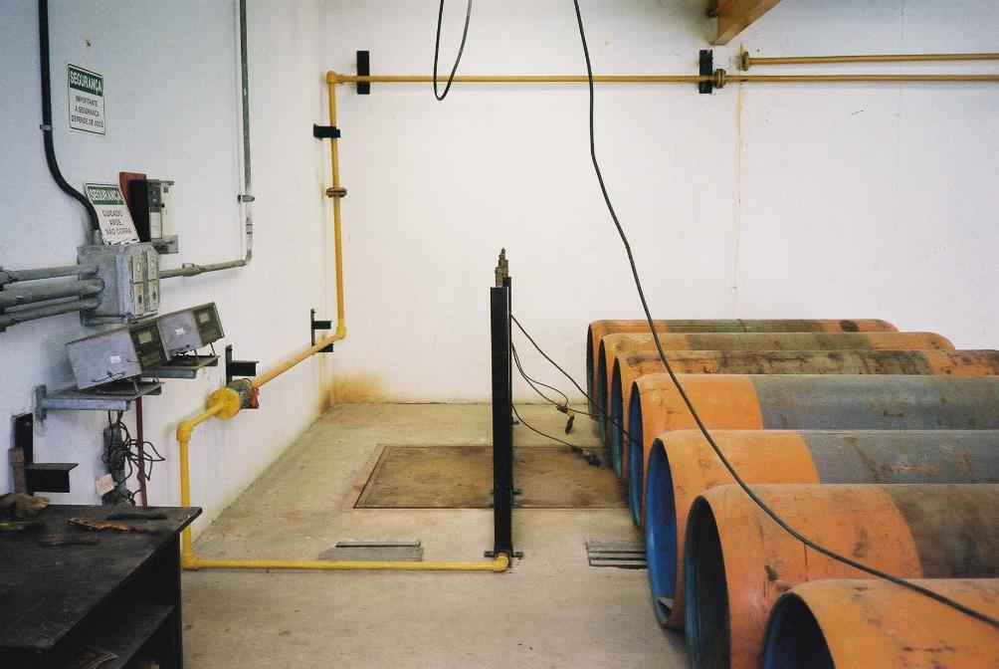
APLICAÇÃO DO CLORO EM ETA’S
RETIRADA DE CLORO LÍQUIDO

Slide 54
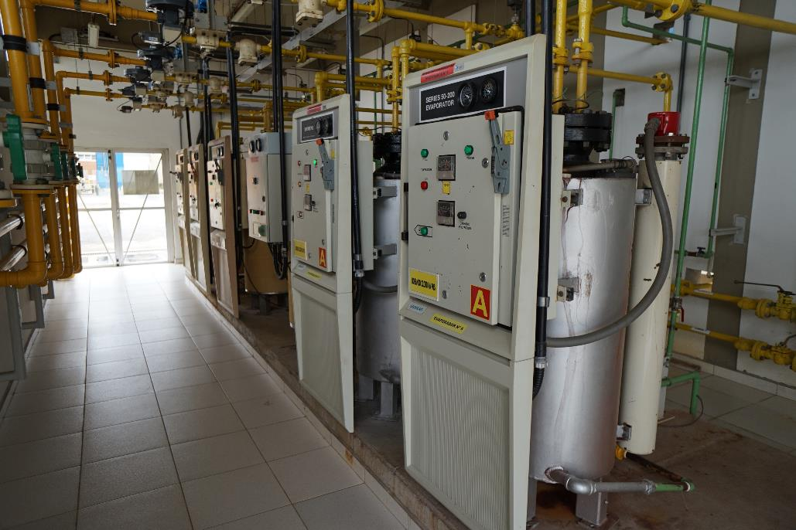
APLICAÇÃO DO CLORO EM ETA’S
EVAPORADORES E CLORADORES

Slide 55
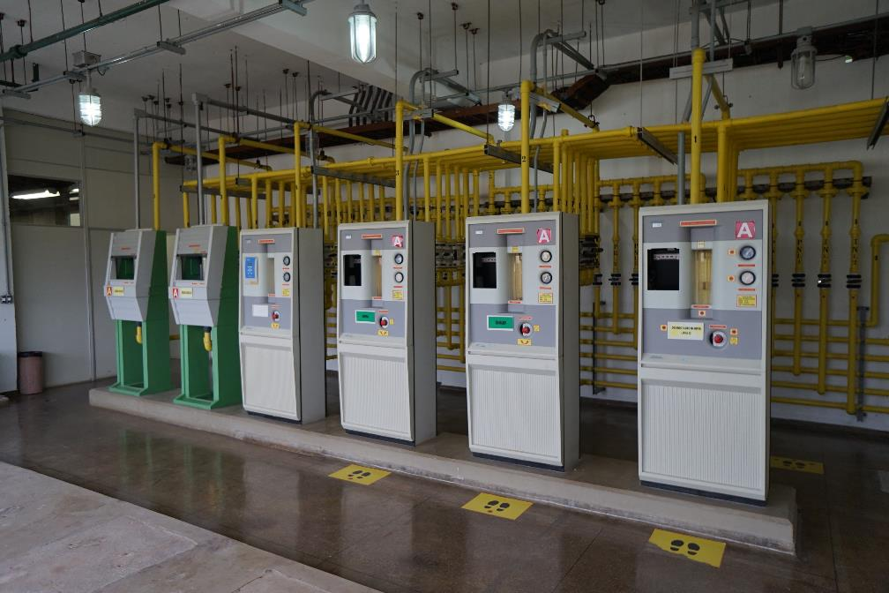
APLICAÇÃO DO CLORO EM ETA’S
EVAPORADORES E CLORADORES

Slide 56
PROCESSO DE DESINFECÇÃO
EVAPORADORES E CLORADORES
Vídeo – Evaporadores e cloradores (ETA ABV)
Vídeo – Evaporadores e cloradores (ETA Baixo Cotia)
Vídeo – Aplicação de cloro na forma de pós-cloração (ETA ABV)

Slide 57
APLICAÇÃO DO CLORO NO TRATAMENTO DE ÁGUAS DE ABASTECIMENTO
Cloro gasoso (Líquido – Gás)
Hipoclorito de sódio (Solução líquida)
Hipoclorito de cálcio (Sólido)

Slide 58
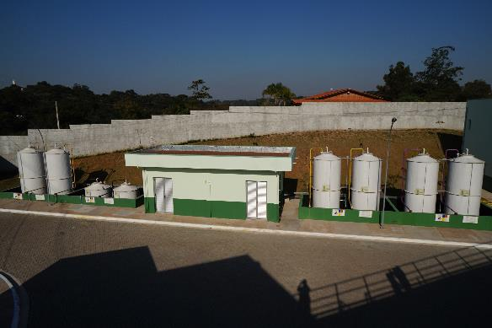
APLICAÇÃO DO CLORO EM ETA’S
HIPOCLORITO DE SÓDIO
Produto adquirido na forma líquida
Pureza: 10% a 16%
Massa Específica: 1.220 kg/m³
pH da solução igual a 12

Slide 59
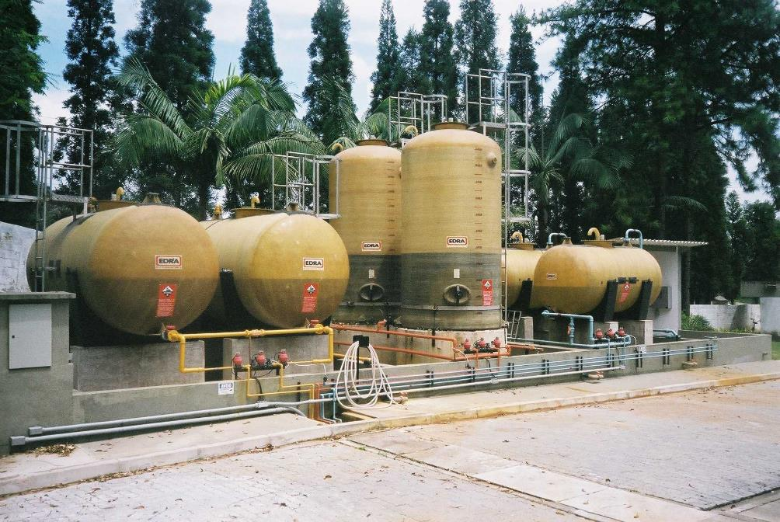
APLICAÇÃO DO CLORO EM ETA’S
HIPOCLORITO DE SÓDIO

Slide 60
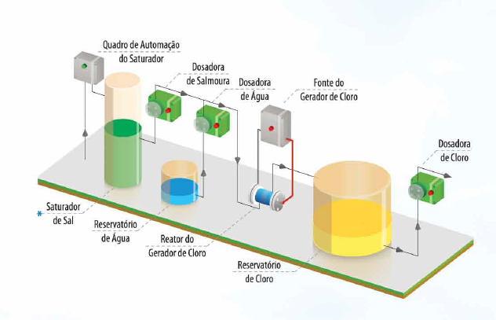
APLICAÇÃO DO CLORO EM ETA’S
HIPOCLORITO DE SÓDIO GERADO “IN LOCO”

Slide 61
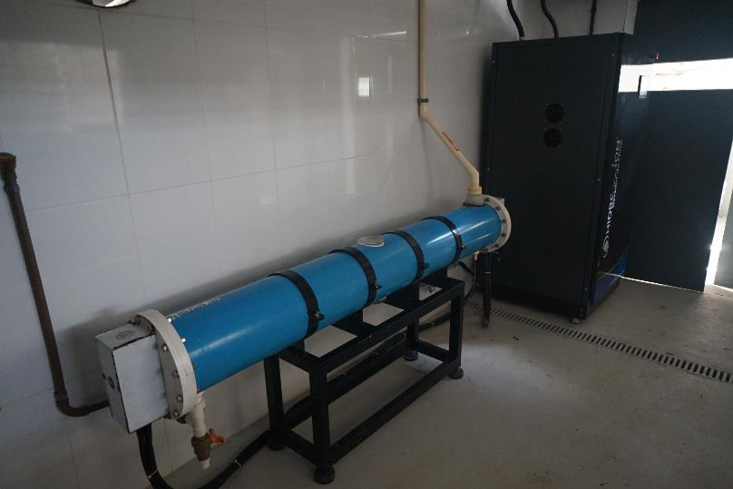
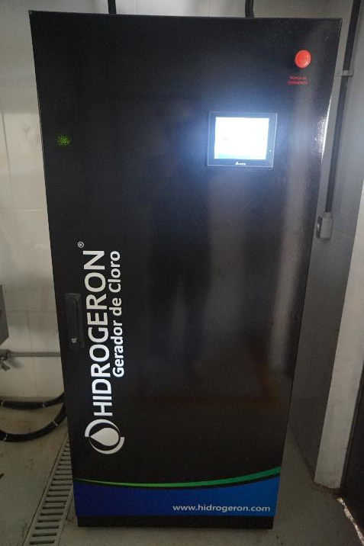
APLICAÇÃO DO CLORO EM ETA’S
HIPOCLORITO DE SÓDIO GERADO “IN LOCO”

Slide 62
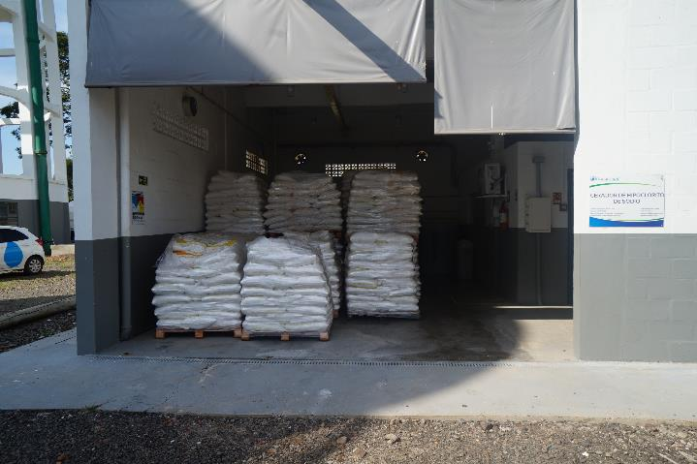
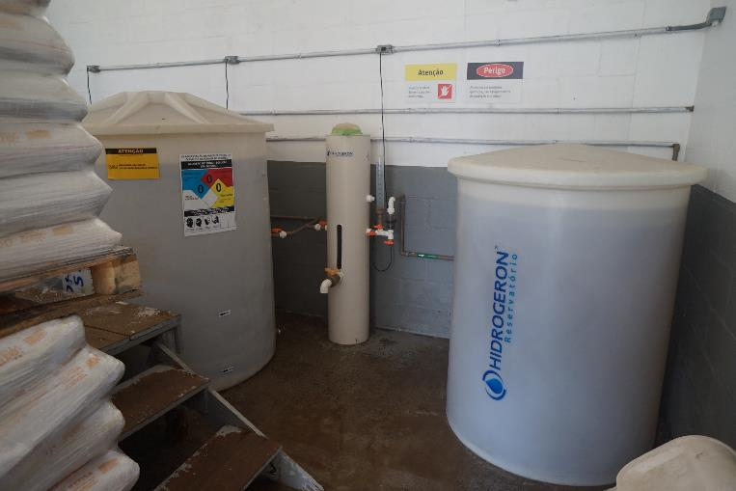
APLICAÇÃO DO CLORO EM ETA’S
HIPOCLORITO DE SÓDIO GERADO “IN LOCO”

Slide 63
APLICAÇÃO DO CLORO EM ETA’S
HIPOCLORITO DE SÓDIO GERADO “IN LOCO”
Concentração de cloro: 0,5% a 0,8% (como Cl₂)
Consumo de sal: 3,0 a 4,0 kg NaCl por kg Cl₂ produzido
Consumo de energia:0,9 a 1,0 kWh por kg Cl₂ produzido

Slide 64
APLICAÇÃO DO CLORO NO TRATAMENTO DE ÁGUAS DE ABASTECIMENTO
Cloro gasoso (Líquido – Gás)
Hipoclorito de sódio (Solução líquida)
Hipoclorito de cálcio (Sólido)

Slide 65
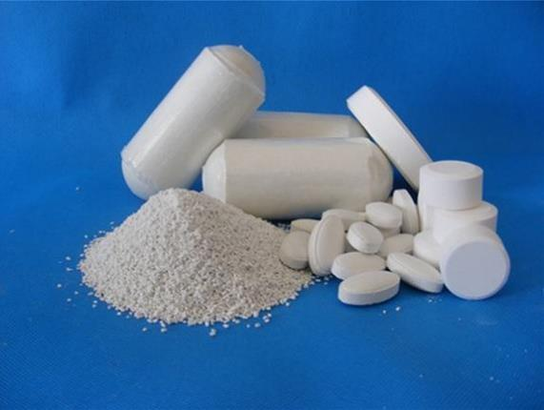
APLICAÇÃO DO CLORO EM ETA’S
HIPOCLORITO DE CÁLCIO
Produto adquirido na forma sólida
Pureza: 60% a 65%
Massa específica aparente: 1.900 kg/m³
Solubilidade: 40 g/L

Slide 66
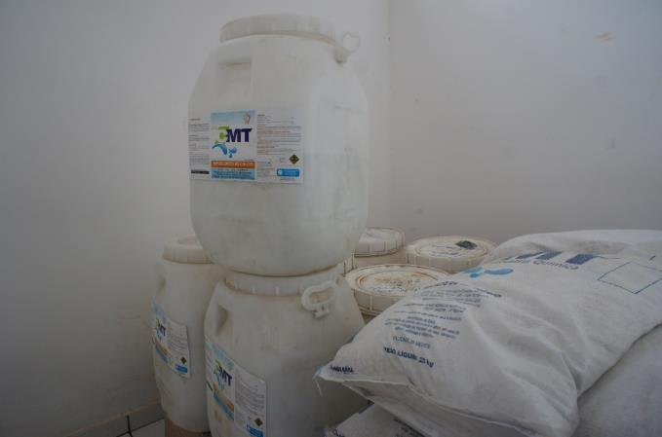
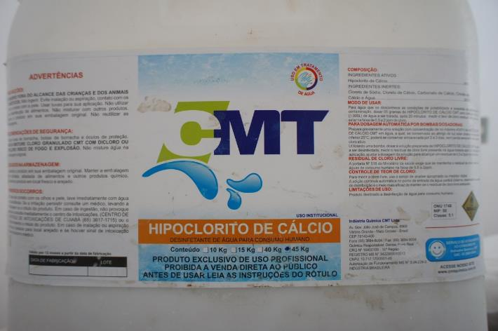
APLICAÇÃO DO CLORO EM ETA’S
HIPOCLORITO DE CÁLCIO

Slide 67
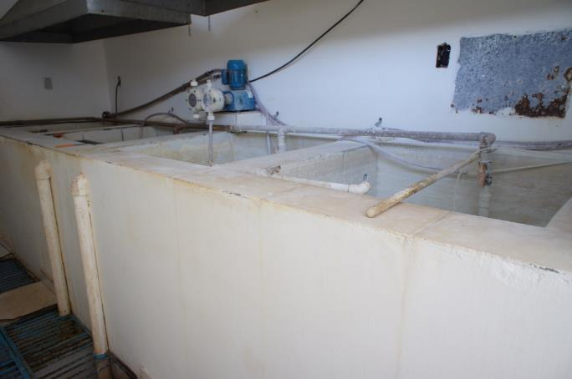
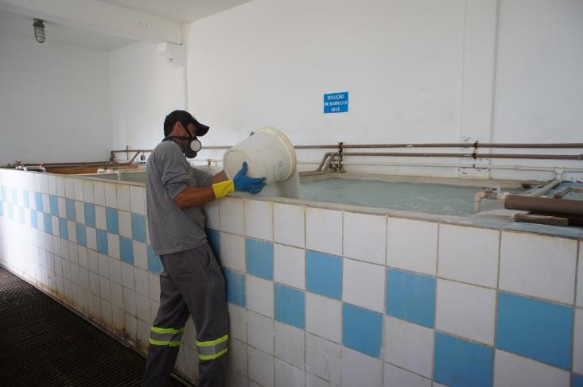
APLICAÇÃO DO CLORO EM ETA’S
HIPOCLORITO DE CÁLCIO

Slide 68
ASPECTOS QUÍMICOS DO CLORO EM MEIO AQUOSO
Hipoclorito de Sódio
$$NaOCl+H_{2}O⇔HOCl+Na^{+}+OH^{−}$$
Hipoclorito de Cálcio
$$Ca(OCl)_{2}+2H_{2}O⇔2HOCl+Ca^{+2}+2OH^{−}$$

Slide 69
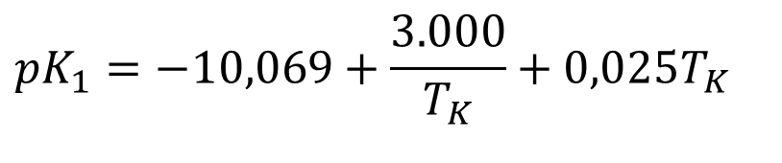

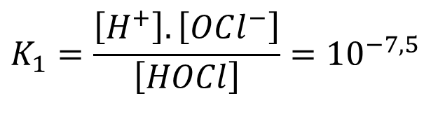
ASPECTOS QUÍMICOS DO CLORO EM MEIO AQUOSO
$$HOCl⇔H^{+}+OCl^{−}$$
$$K_{1}=\frac{\left[H^{+}\right].\left[OCl^{−}\right]}{\left[HOCl\right]}=10^{−7,5}$$
$$pK_{1}=−10,069+\frac{3.000}{T_{K}}+0,025T_{K}$$

Slide 70
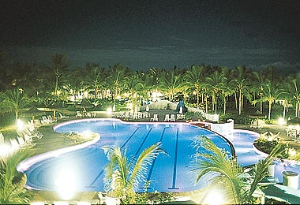
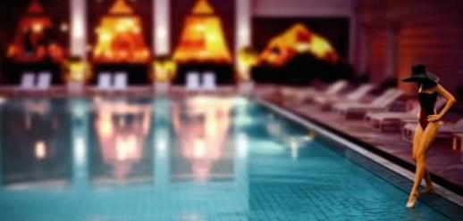
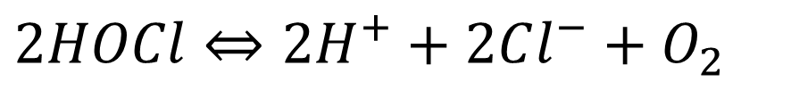
CLORO E SUAS REAÇÕES
DEMANDA DE CLORO
Reações com a luz ultra-violeta
$$2HOCl⇔2H^{+}+2Cl^{−}+O_{2}$$

Slide 71
CLORO E SUAS REAÇÕES
DEMANDA DE CLORO
Reações com compostos inorgânicos (Fe⁺², Mn⁺², S⁻², NO₂⁻)
$$2Fe^{+2}+HOCl+2H_{2}O⇔2Fe(OH)_{3(s)}+Cl^{−}+5H^{+}$$
$$Mn^{+2}+HOCl+H_{2}O⇔MnO_{2(s)}+Cl^{−}+3H^{+}$$

Slide 72
CLORO E SUAS REAÇÕES
DEMANDA DE CLORO
Reações com compostos inorgânicos (Fe⁺², Mn⁺², S⁻², NO₂⁻)
$$2Fe^{+2}+HOCl+2H_{2}O⇔2Fe(OH)_{3(s)}+Cl^{−}+5H^{+}$$
$$Mn^{+2}+HOCl+H_{2}O⇔MnO_{2(s)}+Cl^{−}+3H^{+}$$

Slide 73
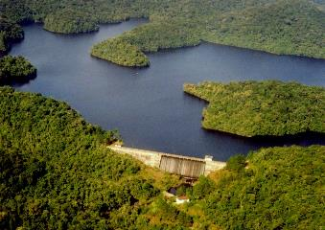
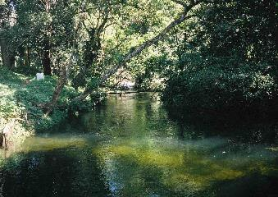
CLORO E SUAS REAÇÕES
DEMANDA DE CLORO
Reações com compostos orgânicos
Reações com compostos fenólicos
Reações com substâncias húmicas

Slide 74
CLORO E SUAS REAÇÕES
DEMANDA DE CLORO
Reações com compostos orgânicos
Reações com compostos fenólicos
Reações com substâncias húmicas

Slide 75
CLORO E SUAS REAÇÕES
DEMANDA DE CLORO
Reações com nitrogênio amoniacal
$$NH_{4}^{+}+HOCl⇔NH_{2}Cl+H_{2}O+H^{+}$$
Nitrogênio amoniacal
Monocloramina
Cloro aplicado

Slide 76
CLORO E SUAS REAÇÕES
DEMANDA DE CLORO
Reações com nitrogênio amoniacal
$$NH_{4}^{+}+HOCl⇔NH_{2}Cl+H_{2}O+H^{+}$$
Nitrogênio amoniacal
Monocloramina
Cloro aplicado

Slide 77
CLORO E SUAS REAÇÕES
DEMANDA DE CLORO
Reações com nitrogênio amoniacal
$$NH_{4}^{+}+HOCl⇔NH_{2}Cl+H_{2}O+H^{+}$$
Nitrogênio amoniacal
Monocloramina
Cloro aplicado

Slide 78
CLORO E SUAS REAÇÕES
DEMANDA DE CLORO
Zona A
Zona B
Zona C
Cl₂/NH₃-N: 1,0
Cl₂/NH₃-N: 1,5
2
4
6
8
10
12
Cl₂/NH₃-N (Base Mássica)
$$NH_{4}^{+}+HOCl⇔NH_{2}Cl+H_{2}O+H^{+}$$

Slide 79
CLORO E SUAS REAÇÕES
DEMANDA DE CLORO
Reações com nitrogênio amoniacal
$$NH_{2}Cl+HOCl⇔NHCl_{2}+H_{2}O$$
Nitrogênio amoniacal
Monocloramina
Dicloramina
Cloro aplicado

Slide 80
CLORO E SUAS REAÇÕES
DEMANDA DE CLORO
Zona A
Zona B
Zona C
Cl₂/NH₃-N: 1,0
Cl₂/NH₃-N: 1,5
2
4
6
8
10
12
Cl₂/NH₃-N (Base Mássica)
$$NH_{2}Cl+HOCl⇔NHCl_{2}+H_{2}O$$

Slide 81
CLORO E SUAS REAÇÕES
DEMANDA DE CLORO
Reações com nitrogênio amoniacal
$$2NH_{4}^{+}+3HOCl⇔N_{2}+5H^{+}+3Cl^{−}+3H_{2}O$$
$$NH_{4}^{+}+4HOCl⇔NO_{3}^{−}+6H^{+}+4Cl^{−}+H_{2}O$$
Cloração ao “break-point”

Slide 82
CLORO E SUAS REAÇÕES
DEMANDA DE CLORO
Reações com nitrogênio amoniacal
$$2NH_{4}^{+}+3HOCl⇔N_{2}+5H^{+}+3Cl^{−}+3H_{2}O$$
$$NH_{4}^{+}+4HOCl⇔NO_{3}^{−}+6H^{+}+4Cl^{−}+H_{2}O$$
Cloração ao “break-point”

Slide 83
CLORO E SUAS REAÇÕES
DEMANDA DE CLORO
Zona A
Zona B
Zona C
Cl₂/NH₃-N: 1,0
Cl₂/NH₃-N: 1,5
2
4
6
8
10
12
Cl₂/NH₃-N (Base Mássica)
$$2NH_{4}^{+}+3HOCl⇔N_{2}+5H^{+}+3Cl^{−}+3H_{2}O$$

Slide 84
CLORAÇÃO AO “BREAK-POINT” pH IGUAL A 8,5

Slide 85
CLORAÇÃO AO “BREAK-POINT” pH IGUAL A 7,5

Slide 86
CLORAÇÃO AO “BREAK-POINT” pH IGUAL A 6,0

Slide 87
CLORAÇÃO AO “BREAK-POINT”
FORMAÇÃO DE MONOCLORAMINA

Slide 88
CLORAÇÃO AO “BREAK-POINT”
FORMAÇÃO DE DICLORAMINA

Slide 89
DIAGRAMA DE FORMAÇÃO DE ESPÉCIES CLORAMINADAS EM FUNÇÃO DO pH
Tricloramina
Cloro Combinado Total (%)
Monocloramina
Dicloramina
3
5
7
9
pH

Slide 90
CARACTERÍSTICAS FISICO-QUÍMICAS DA ÁGUA: CLORO
Modelação matemática das reações do cloro livre e nitrogênio amoniacal
https://usepaord.shinyapps.io/Breakpoint-Curve/

Slide 91
CLORO E SUAS REAÇÕES
DEMANDA DE CLORO
Água Bruta: Sistema Rio Claro
COT Água Bruta: 5,73 mg/L

Slide 92
CARACTERÍSTICAS FISICO-QUÍMICAS DA ÁGUA: CLORO
O cloro não se comporta como um elemento conservativo na fase líquida !!
Desta forma, as suas concentrações tendem a variar com o tempo !!

Slide 93
CARACTERÍSTICAS FISICO-QUÍMICAS DA ÁGUA: CLORO
O cloro não se comporta como um elemento conservativo na fase líquida !!
Desta forma, as suas concentrações tendem a variar com o tempo !!

Slide 94

CLORO E SUAS REAÇÕES
DEMANDA DE CLORO
Cloro Residual Livre
$$CRL=\left[HOCl\right]+\left[OCl^{−}\right]$$
Cloro Residual Combinado
$$CRC=\left[NH_{2}Cl\right]+\left[NHCl_{2}\right]+\left[NCl_{3}\right]$$

Slide 95
CLORO E SUAS REAÇÕES
DEMANDA DE CLORO
Cloro Residual Livre
$$CRL=\left[HOCl\right]+\left[OCl^{−}\right]$$
Cloro Residual Combinado
$$CRC=\left[NH_{2}Cl\right]+\left[NHCl_{2}\right]+\left[NCl_{3}\right]$$

Slide 96
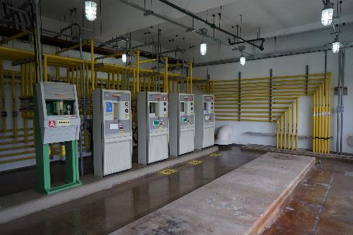
CLORO E SUAS REAÇÕES
DEMANDA DE CLORO
Cloro Residual Total
$$CRT=CRL+CRC$$

Slide 97
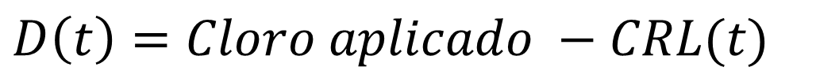
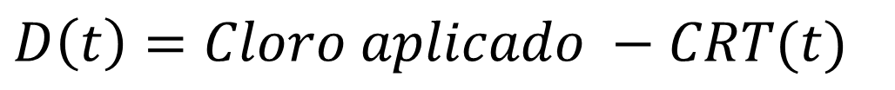
CLORO E SUAS REAÇÕES
DEMANDA DE CLORO
Demanda de Cloro
$$D\left(t\right)=Cloro aplicado −CRL(t)$$
$$D\left(t\right)=Cloro aplicado −CRT(t)$$

Slide 98
CLORO E SUAS REAÇÕES
DEMANDA DE CLORO
Demanda de Cloro
$$D\left(t\right)=Cloro aplicado −CRL(t)$$
$$D\left(t\right)=Cloro aplicado −CRT(t)$$

Slide 99
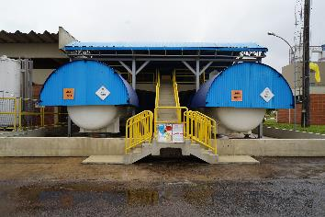

CARACTERÍSTICAS FISICO-QUÍMICAS DA ÁGUA: CLORO
$$Cl_{2}+2e^{−}→2Cl^{−}$$
$$HOCl+H^{+}+2e^{−}→Cl^{−}+H_{2}O$$
$$OCl^{−}+2H^{+}+2e^{−}→Cl^{−}+H_{2}O$$

Slide 100
CARACTERÍSTICAS FISICO-QUÍMICAS DA ÁGUA: CLORO
$$Cl_{2}+2e^{−}→2Cl^{−}$$
$$HOCl+H^{+}+2e^{−}→Cl^{−}+H_{2}O$$
$$OCl^{−}+2H^{+}+2e^{−}→Cl^{−}+H_{2}O$$
1 mol de HOCL
1 mol de Cl₂

Slide 101
CARACTERÍSTICAS FISICO-QUÍMICAS DA ÁGUA: CLORO
$$Cl_{2}+2e^{−}→2Cl^{−}$$
$$HOCl+H^{+}+2e^{−}→Cl^{−}+H_{2}O$$
$$OCl^{−}+2H^{+}+2e^{−}→Cl^{−}+H_{2}O$$
1 mol de OCL⁻
1 mol de Cl₂

Slide 102
CARACTERÍSTICAS FISICO-QUÍMICAS DA ÁGUA: CLORO
$$Cl_{2}+2e^{−}→2Cl^{−}$$
$$NH_{2}Cl+2H^{+}+2e^{−}→Cl^{−}+NH_{4}^{+}$$
$$NHCl_{2}+3H^{+}+4e^{−}→2Cl^{−}+NH_{4}^{+}$$
1 mol de NH₂CL
1 mol de Cl₂

Slide 103
CARACTERÍSTICAS FISICO-QUÍMICAS DA ÁGUA: CLORO
$$Cl_{2}+2e^{−}→2Cl^{−}$$
$$NH_{2}Cl+2H^{+}+2e^{−}→Cl^{−}+NH_{4}^{+}$$
$$NHCl_{2}+3H^{+}+4e^{−}→2Cl^{−}+NH_{4}^{+}$$
1 mol de NHCL₂
2 moles de Cl₂

Slide 104
CARACTERÍSTICAS FISICO-QUÍMICAS DA ÁGUA: CLORO
1 mol de HOCL
1 mol de Cl₂
1 mol de OCL⁻
1 mol de Cl₂
1 mol de NH₂CL
1 mol de Cl₂
1 mol de NHCL₂
2 moles de Cl₂
Conclusão: Todas as dosagens de cloro da forma de cloro residual livre e combinado são expressas como mg Cl₂/L !!!

Slide 105
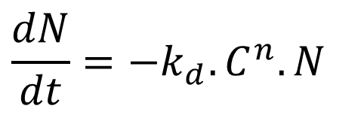



CINÉTICA DO PROCESSO DE DESINFECÇÃO
$$\frac{dN}{dt}=−k.N$$
Lei de Chick (1908)
Lei de Watson (1908)
$$k=k_{d}.C^{n}$$
$$\frac{dN}{dt}=−k_{d}.C^{n}.N$$
Lei de Chick-Watson (1908)
$$\left(\frac{N}{N_{0}}\right)=e^{−k_{d}.C_{0}^{n}.t}$$
Eficiência = C.t

Slide 106

CINÉTICA DO PROCESSO DE DESINFECÇÃO
Lei de Chick-Watson (1908)
N representa a concentração de microrganismos indicadores ou patogênicos
$$\frac{dN}{dt}=−k_{d}.C^{n}.N$$
C representa a concentração de agente oxidante, podendo este ser cloro, dióxido de cloro, ozônio, etc...

Slide 107
CINÉTICA DO PROCESSO DE DESINFECÇÃO
Lei de Chick-Watson (1908)
N representa a concentração de microrganismos indicadores ou patogênicos
$$\frac{dN}{dt}=−k_{d}.C^{n}.N$$
C representa a concentração de agente oxidante, podendo este ser cloro, dióxido de cloro, ozônio, etc...

Slide 108

CINÉTICA DO PROCESSO DE DESINFECÇÃO
Lei de Chick-Watson (1908)
n está associado a ordem de reação relativa a concentração do agente oxidante.
$$\frac{dN}{dt}=−k_{d}.C^{n}.N$$
k_{d} é a constante reação, sendo esta função do microrganismo indicador, tipo do agente oxidante empregado, temperatura e pH

Slide 109
CINÉTICA DO PROCESSO DE DESINFECÇÃO
Lei de Chick-Watson (1908)
n está associado a ordem de reação relativa a concentração do agente oxidante.
$$\frac{dN}{dt}=−k_{d}.C^{n}.N$$
k_{d} é a constante reação, sendo esta função do microrganismo indicador, tipo do agente oxidante empregado, temperatura e pH

Slide 110



CINÉTICA DO PROCESSO DE DESINFECÇÃO
$$\left(\frac{N}{N_{0}}\right)=e^{−k_{d}.C_{0}.t}$$
Reator em batelada !!!
$$\left(\frac{N}{N_{0}}\right)=e^{−k_{d}.C_{0}.θ}$$
Reator pistonado ideal !!!
$$\left(\frac{N}{N_{0}}\right)=\frac{1}{1+k_{d}.θ.C_{0}}$$
Reator de mistura completa !!!

Slide 111
CINÉTICA DO PROCESSO DE DESINFECÇÃO
A eficiência do processo de desinfecção é função do tempo de contato!!
A eficiência do processo de desinfecção é função da concentração residual do agente desinfetante !!

Slide 112
CINÉTICA DO PROCESSO DE DESINFECÇÃO
A eficiência do processo de desinfecção é função do tempo de contato!!
A eficiência do processo de desinfecção é função da concentração residual do agente desinfetante !!

Slide 113


CINÉTICA DO PROCESSO DE DESINFECÇÃO
As ETAs e ETEs são dotadas de tanques de contato !!

Slide 114

UNIDADES DE DESINFECÇÃO

Slide 115

UNIDADES DE DESINFECÇÃO

Slide 116

UNIDADES DE DESINFECÇÃO

Slide 117

CINÉTICA DO PROCESSO DE DESINFECÇÃO
$$\left(\frac{N}{N_{0}}\right)=e^{−k_{d}.C_{0}^{n}.t}$$
Tempo de contato 30 minutos
Eficiência = C.t
Concentração mínima de cloro residual livre após a desinfecção: 0,5 mg/l
Concentração mínima de cloro residual livre na rede de distribuição: 0,2 mg/l
Concentração máxima de cloro residual livre na rede de distribuição: 2,0 mg/l

Slide 118
Muito Obrigado !!!

